Slide 2
3 人数下大考卷教用
第六单元系统复习测试卷

Slide 3
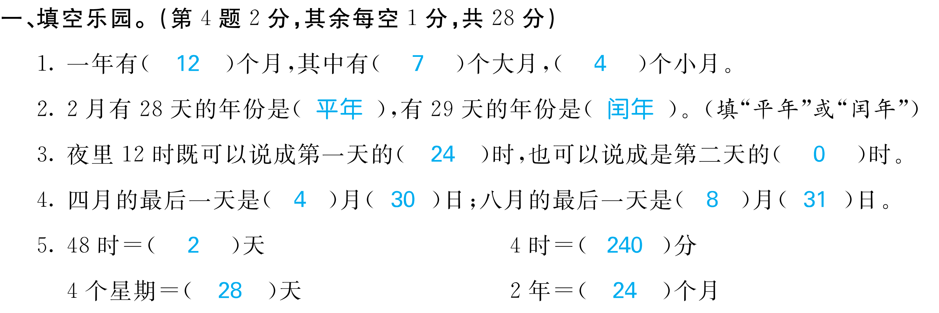

Slide 4
